Slide 1
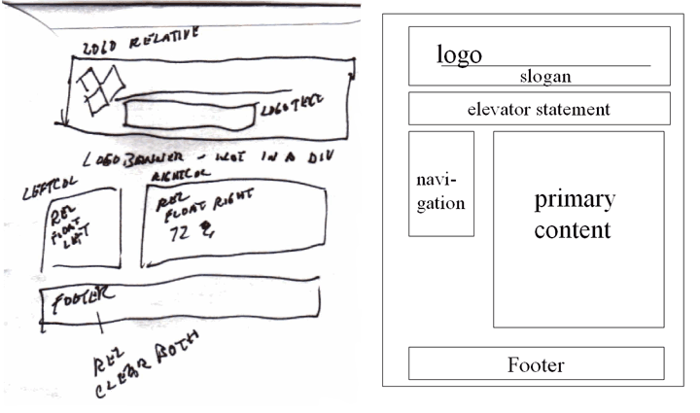
Sitemap + Wireframes

Slide 2

Mapa de Sitio – Definición
Es la disciplina encargada de estructurar la información de tal forma que satisfaga las necesidades del usuario.
Se interesa por ordenar grandes y pequeñas cantidades de contenidos de forma que sus destinatarios puedan trabajar con ellos adecuada y satisfactoriamente.
Una de las funciones de la AI es interpretar al cliente
y al usuario dentro del equipo de trabajo, para conseguir equilibrio en escenarios como el descrito.
Son estrategias razonables para superar problemas

Slide 3
Mapa de Sitio – Definicion
  Es la representación gráfica de la organización de la información de una estructura web
  Expresa todas las relaciones de jerarquía y secuencia y permite elaborar escenarios de comportamiento de los usuarios.
  El principal valor de un mapa de navegación es que permite anticipar errores de organización de la información, de modo de corregirlos cuando aún no se ha invertido tiempo y dinero en la construcción del producto.

Slide 4
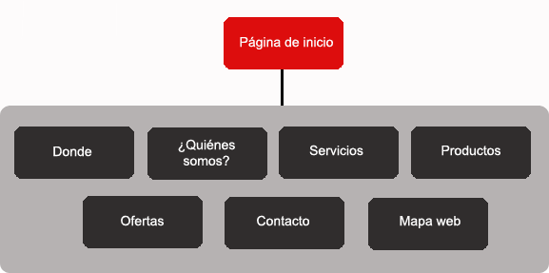
Mapa de Sitio – Definición
Un mapa de sitio es una lista de las páginas de un sitio web accesibles por parte de las arañas web y los usuarios.
Puede ser tanto un documento en cualquier formato usado como herramienta de planificación para el diseño de una web como una página que lista las páginas de una web (ya realizada), organizadas comúnmente de forma jerárquica.

Slide 5
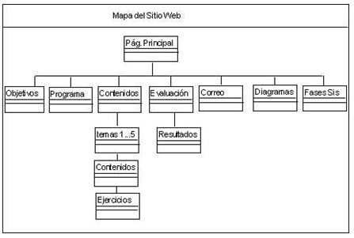
Mapa de Sitio – Ejemplos

Slide 6
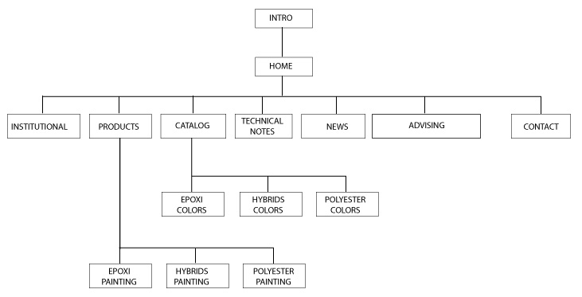
Mapa de Sitio – Ejemplos

Slide 7
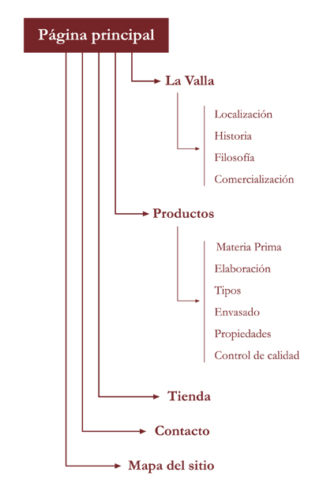
Mapa de Sitio – Ejemplos

Slide 8
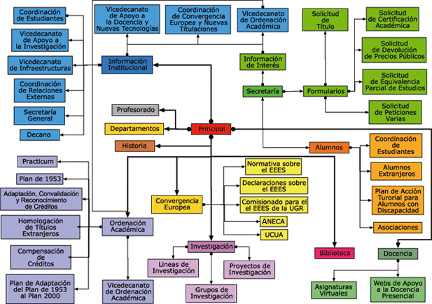
Mapa de sitio

Slide 9
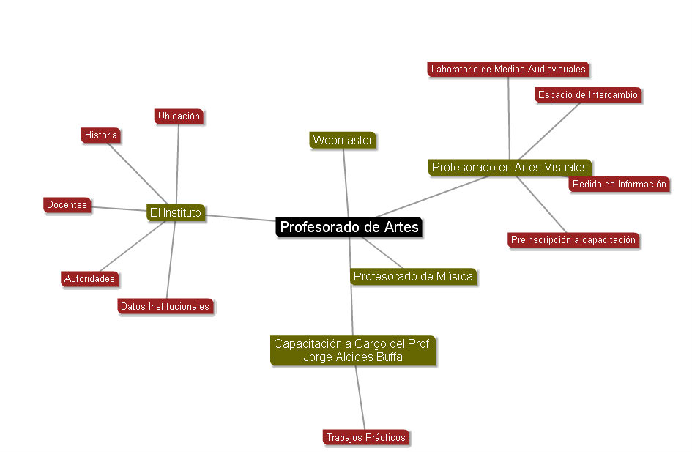
Mapa de sitio

Slide 10
La falla más frecuente que se busca resolver es el desequilibrio entre amplitud y profundidad de la información.
  Amplitud: cantidad de secciones o páginas de igual jerarquía a las que se puede acceder desde el inicio.
  Profundidad: indica el número de opciones de jerarquía decreciente que hay dentro de una misma sección.

Slide 11
Un esquema de organización de la información demasiado amplio y poco profundo implica que desde la página de inicio habrá demasiadas alternativas, lo cual puede agotar al usuario, y cada una de esas opciones tendrá muy poca información que ofrecer.
Home
Enlace 1
Enlace 2
Enlace 3
Enlace 4
Enlace 5
Enlace 6
Enlace A
Enlace A
Enlace B
Enlace C

Slide 12
Un esquema de organización excesivamente profundo implica pocas opciones a las que acceder directamente desde el inicio, pero cada una de ellas concentrando mucha información a la que se accederá sólo recorriendo todo el camino, desde la mayor, hasta la menor jerarquía.
El problema en este caso es que el usuario debe hacer demasiados click para llegar al contenido que le interesa.
Home
Enlace 1
Enlace 2
Enlace 3
Enlace A
Enlace A
Enlace A
Enlace B
Enlace B
Enlace B
Enlace C
Enlace C
Enlace C
Enlace D
Enlace D
Enlace D

Slide 13
Mapa de sitio
Sirven como herramienta de comunicación y discusión entre arquitectos de información, programadores, diseñadores y clientes.
También se pueden utilizar para pruebas de usuarios.
El importante para cerciorarse de que hay consistencia del diseño en el sitio.

Slide 14
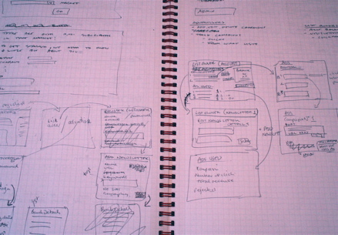
prototipado
Un wireframe es una representación esquemática de una página web sin elementos gráficos que muestran contenido y comportamiento de las páginas.
Es un storyboard del Web site entero, indicando donde las fotografías, las imágenes de los títulos y el texto serán localizados.

Slide 15

prototipado
Sketching, para dibujar todo el sitio web, los procesos y las relaciones entre pantallas (sólo papel).
Wireframing, para dibujar con un cierto nivel de detalle las pantallas, sus esbozos de contenido, las llamadas a la acción y en general la disposición física de los elementos (papel o digital).
Prototipado, para diseñar y ejecutar la interacción entre las pantallas que componen los procesos (sólo digital).

Slide 16
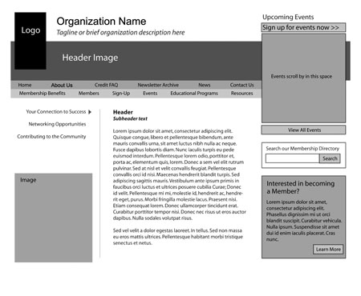
Ventajas
Se centra en el diseño de contenidos y no en el diseño visual,
Definiendo la organización y estructura en etapas previas al diseño y programación se evitan cambios posteriores, reduciendo tiempo
(y costos).

Slide 17
Elementos
La información que deben contener los wireframes es:
Inventario de contenido.
Elementos cómo: cabeceras, enlaces, listas, imágenes, formularios, etc.
Vínculos, títulos, etc.
Notas que nos indiquen el comportamiento de algunos elementos.

Slide 18
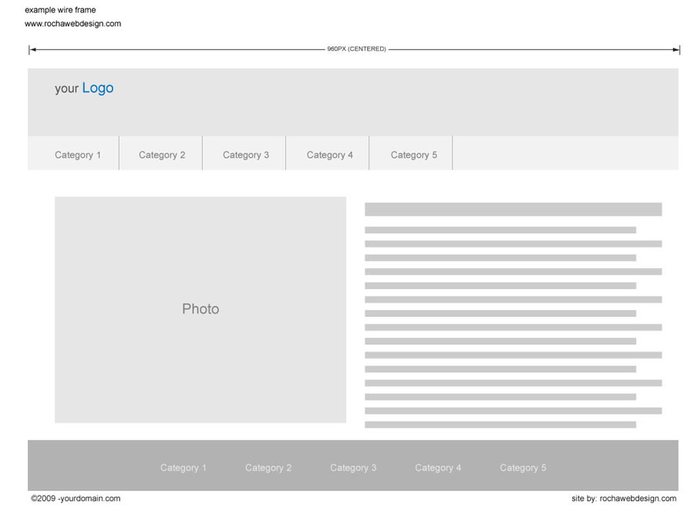
Ejemplo

Slide 19
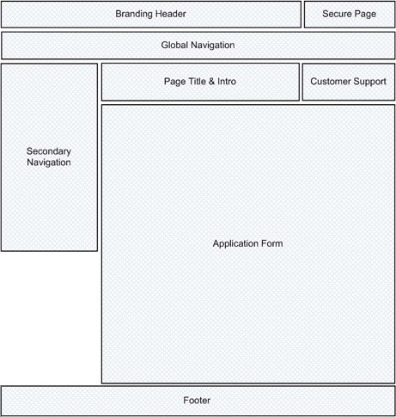
Importancia
Definir claramente las características de contenido de las páginas que componen un sitio es de una importancia sustantiva. Esto permitirá que el desarrollo de todas las etapas posteriores se realice inequívocamente, con todos los miembros hablando de lo mismo.

Slide 20
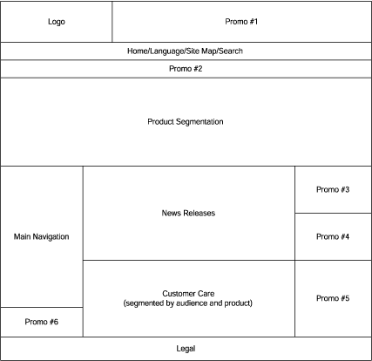
Importancia
Permite establecer definiciones precisas.
Al momento de validar los wireframes de un sitio,
se centra la atención en el diseño de contenidos, no en el diseño visual.

Slide 21
Importancia
Un wireframe puede contener ciertos elementos de caracter visual como una sugerencia de diagramación general, la jerarquización de los elementos, pero en rigor se trata de organizar la información a nivel de página, por lo tanto no se discute de diseño.
Por esto, normalmente trabajaremos los wireframes como diagramas simples, minimalistas, en grises y evitando cualquier enriquecimiento o contaminación visual que se pueda considerar un compromiso de diseño.

Slide 22
Herramientas Online
Moqups: https://moqups.com/
Mockflow: https://mockflow.com/
Mockingbird: https://www.gomockingbird.com/home

